Slide 1



Un consultor a tu alcance
Por Norma Badillo

Slide 2


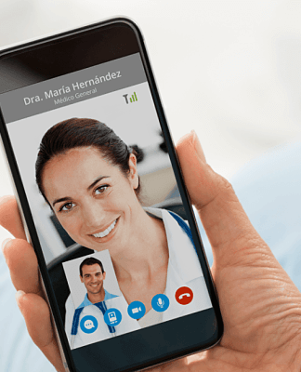


Proyecto
AskMex nace de la necesidad de tener ayuda profesional de manera rápida y eficaz durante la pandemia de COVID19.
Por miedo muchos de nosotros no veíamos como opción el salir de la comodidad de nuestro hogar y se hacía cada vez más dificil encontrar a un profesional dispuesto a entablar contacto fisico.

Slide 3

Proyecto
Gracias a un cambio forzado la tecnología invadió de manera rapida nuestra vida diaria y la videoconsultas se hicieron cada vez más frecuentes.

Slide 4

Proyecto
AskMex es una aplicación que te permitirá encontrar Consultores Profesionales, gestionar videoconsultas con ellos y otorgarles una calificación de acuerdo a tu experiencia.

Slide 5

Proyecto
Todos los consultores de AskMex avalaran sus conocimientos con documentos probatorios que nuestro equipo verificara antes de publicar el perfil. De este modo generamos confianza en nuestros usuarios.

Slide 6

Secciones
Dummie

Slide 7

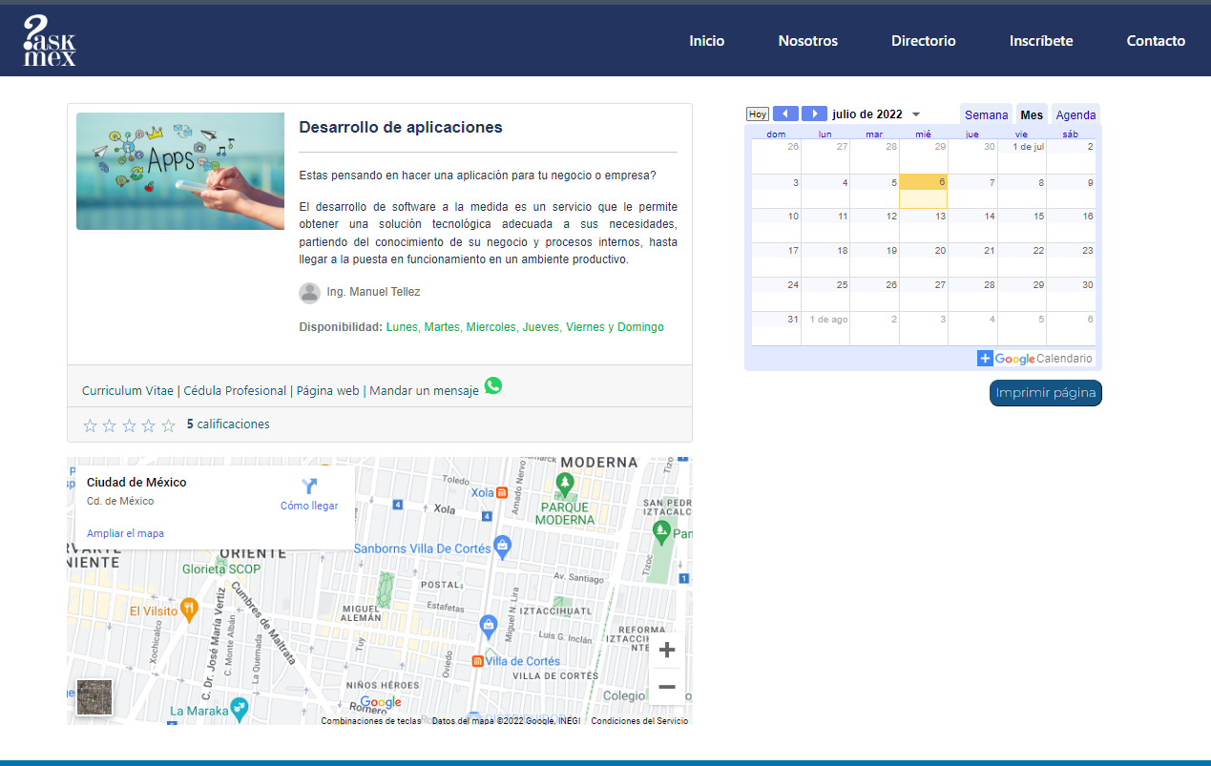
Consultor
Cada consultor podrá dar de alta su perfil y editarlo cuando lo requiera. En el perfil visible al público se desplegarán datos como:
Actividad, curriculum vitae, cedula profesional, whatssap, dirección, días disponibles para videoconsultas, ranking, comentarios y una sección para agendar cita.

Slide 8
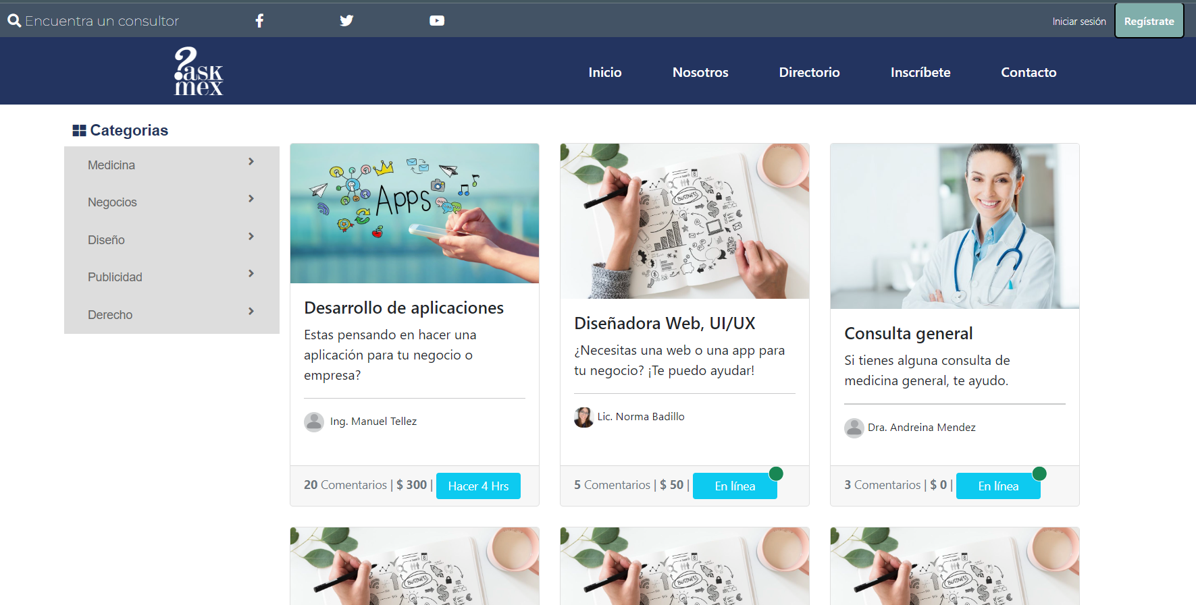
Buscador
En el directorio se podrán buscar los profesionales que se ajusten a tus necesidades. Se contará con filtros como ubicación, disponibilidad y profesión.

Slide 9

Usuario
También contará con una sección de usuario o cliente, en esta sección se podrá guardar a sus consultores favoritos.
Además de editar el perfil a su gusto.

Slide 10

Tecnologías
Listado

Slide 11










Línea de tiempo de app AskMex 1.0
HTML, CSS, JS, SASS
Para la diferentes secciones se planea realizar un ajuste a React
Node y MariaDB
Para la Base de Datos se utilizó MariaDB, sin embargo por comodidad se planea mudar a MongoDB
React Native
Se comenzó una adaptación en React Native
Firebase
Expo
Despliegue en EXPO
Para esta App se realizan pruebas en Firebase

Slide 12
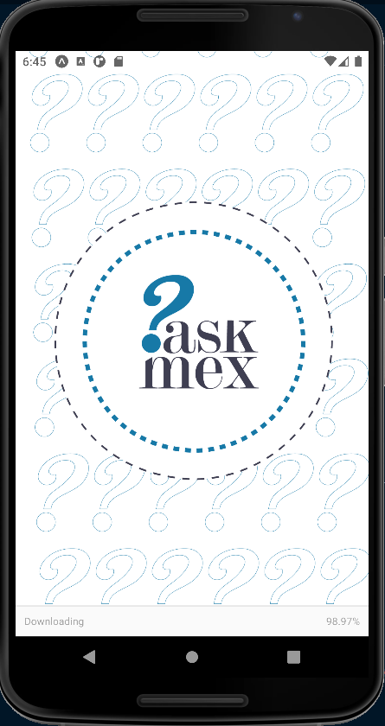
App
Dummie

